Slide 1
https://eduxpert.in/online-education-india/
E-LEARNING
ONLINE EDUCATION
Izazovi provođenja visokoškolske nastave u online okruženju
dr.sc. Sandra Kučina Softić, pomoćnica ravnatelja za obrazovanje i podršku korisnicima
Sveučilišni računski centar Sveučilišta u Zagrebu
Predsjednica organizacije European Distance and E-learning Network
4. Dan kvalitete Farmaceutsko-biokemijskog fakulteta Sveučilišta u Zagrebu 5. ožujka 2021.

Slide 2
Poučavanje i učenje na početku pandemije
Nastavnici koji su i prije koristili e-učenje, lakše i brže su prebacili nastavu u online okruženje
Nastavnici koji do tada nisu koristili digitalne alate u svojoj nastavi, našli su se pred problemom – kako organizirati nastavu i koje alate koristiti
Većina nastave ide u smjeru predavanja koja se prenose uživo online
Porast korištenja videokonferencijskih alata (Adobe Connect, Microsoft teams, BBB, Zoom, Jitsi, Google Suite….)
Nemogućnost održavanje praktične nastave – vježbi i praktikuma, terenske nastave
Tehnička pitanja – neka učilišta nemaju odgovarajuću infrastrukturu, nastavnici i studenti nemaju odgovarajući Internet ili opremu (računala/tablete, kamere, mikrofon i slušalice)
Nedostatak digitalnih vještina nastavnika rezultirao je niskom uporabom mogućnosti digitalnih tehnologija, velikim opterećenjem i stresom
Nedostatak digitalnih vještina studenata rezultirao je zbunjenošću i velikim stresom
Online usmeni i pismeni ispiti - dodatni stres za studente (nemaju dobre tehničke uvjete, prvo iskustvo, nedostatak informacija i probnih testova)
Cilj je osigurati kontinuitet nastave i završetak akademske godine

Slide 3
Poučavanje u novoj akademskoj godini
Stečena iskustva u korištenju digitalnih tehnologija i provođenju online nastave
emergency remote teaching kao početno rješenje, ali ne i kontinuirano rješenje
Studijski programi akreditirani za dominantno učioničku nastavu
Međutim nalazimo se u specifičnoj situaciji i održavamo nastavu na način koji je moguće
Ipak način izvođenja kolegija utječe na ishode učenja, aktivnosti i način vrednovanja
Sustav za e-učenje omogućava puno više od samog postavljanja materijala
Nedostatak sustavne i organizirane edukacije nastavnika u implementaciji digitalnih tehnologija u obrazovni proces
podrška nastavnicima i studentima u radu s digitalnim tehnologijama – Ceu Srce i na pojedinim VU
Stres i zamor kod nastavnika i studenata – nedostatak organizirane psihološke pomoći (briga za mentalno zdravlje) studentima
Današnji studenti –zoomeri – provode puno vremena pred ekranom od kuće, nedostatak socijalizacije prvenstveno brucošima

Slide 4
Kako ste organizirali nastavu u ovoj akademskoj godini? (moguće je više odgovora)
ⓘ Start presenting to display the poll results on this slide.

Slide 5
Što je e-učenje?
(u širem smislu) predstavlja visokokvalitetni proces obrazovanja u kojem nastavnici i studenti aktivno surađuju s ciljem postizanja zadanih obrazovnih ciljeva. Pri tome intenzivno koriste informacijsku i komunikacijsku tehnologiju za stvaranje prilagodljivog virtualnog okruženja u kojem razvijaju i koriste multimedijalne interaktivne obrazovne materijale, ostvaruju međusobnu komunikaciju i suradnju, studenti izvršavaju pojedinačne ili grupne zadatke i projekte, te provode kontinuiranu samoprovjeru i provjeru znanja.
E-učenje je proces obrazovanja (proces učenja i poučavanja) uz uporabu informacijske i komunikacijske tehnologije, koja doprinosi unaprjeđenju kvalitete toga procesa i kvalitete ishoda obrazovanja.
Sveučilište u Zagrebu, 2007.

Slide 6
mješovita nastava (kombinacija klasične nastave i nastave podržane ICT-om)
nastava u učionici podržana ICT-om (korištenje ppt, video zapisa)
obrnuta učionica (engl. flipped classroom) najčešće je kombinacija klasične i online nastave. Digitalni nastavni materijali moraju biti unaprijed pripremljeni od strane nastavnika i na vrijeme dostupni studentima, a nastavni se sat koristi za uvježbavanje, istraživanje, rješavanje nejasnoća, raspravljanje i zaključivanje. U slučaju da se nastavni sat ne može održati u učionici, moguće ga je održati u online okruženju
hibridni oblik: jasno definiran omjer učioničke i online nastave
Oblici učenja prema načinu i intenzitetu korištenja informacijskih i komunikacijskih tehnologija, T. Bates 2020.
online nastava (učenje i poučavanje u potpunosti se odvijaju uz pomoć ICT)
hyflex: nastava (kolegij) koja omogućavaju studentima da biraju hoće li pohađati nastavu u učionici, sinkrono online ili će pratiti asinkrono i mogu na dnevnoj bazi mijenjati način pohađanja

Slide 7
Hitna nastava na daljinu (Emergency remote teaching)
https://www.uopeople.edu/blog/emergency-remote-teaching-vs-online-learning/
privremena promjena trenutnog oblika (učioničke ili mješovitog oblika) nastave u online okruženje korištenjem dostupnih alata. Povratkom stanja „u normalu” nastava se vraća u početni format održavanja
klasična nastava održana u online okruženju zbog izvanrednih okolnosti
naglasak na osiguranju dostupnosti nastavnih materijala i nastave u danom trenutku uz korištenje digitalnih tehnologija
kratkoročno rješenje

Slide 8
Online nastava (obrazovanje)
uspješno se izvodi već desetljećima
veliki broj online sveučilišta u Europi i svijetu
obično se online obrazovanje smatra manje vrijednim iako istraživanja dokazuju da nije tako
fleksibilnost prostora i vremena
pristup aktualnim i ažurnim multimedijskim i interaktivnim nastavnim materijalima
potiče model u kojem je u središtu obrazovnog procesa student
mogućnost prilagođavanja osobnom stilu učenja
veća dostupnost širem krugu studenata
stjecanje novih vještina i kompetencija
učinkovita online nastava je rezultat pažljivog planiranja i instrukcijskog dizajna
važno je osigurati podršku studentima na putu učenja, kao i okruženje u kojem uče
u prosjeku za jedan online sveučilišni kolegij je potrebno oko 6 do 9 mjeseci pripreme

Slide 9
Iz dosadašnjeg iskustva, koje su prednosti nastave online?
ⓘ Start presenting to display the poll results on this slide.

Slide 10
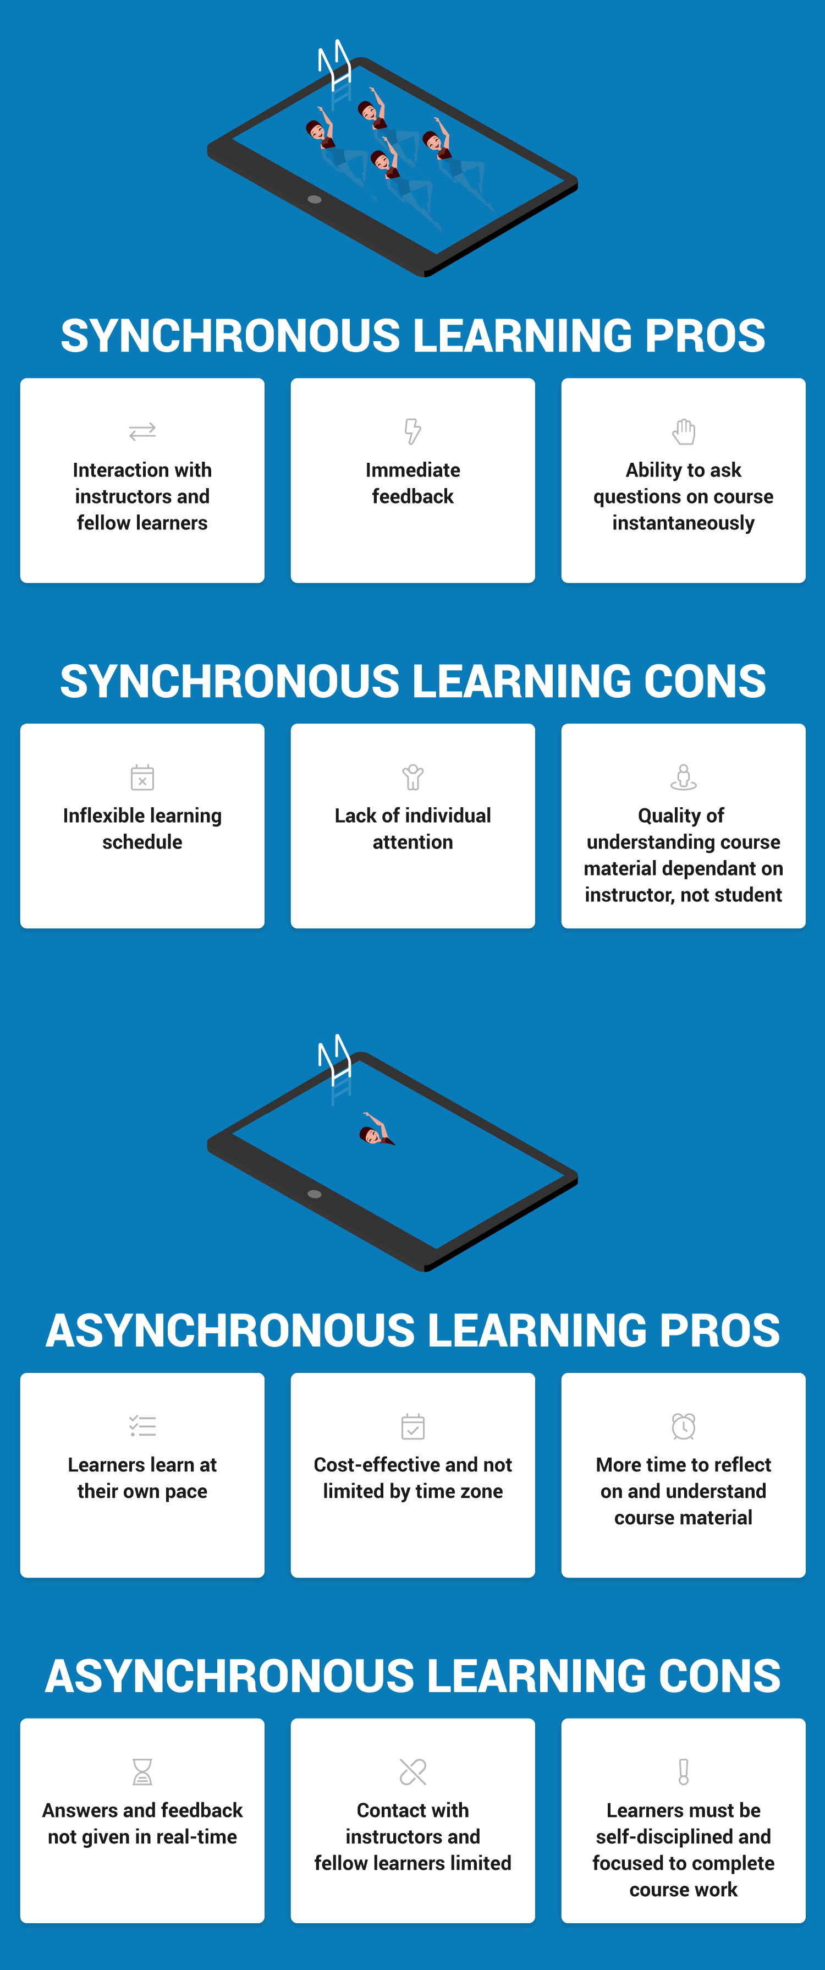
Sinkrona i asinkrona nastava
Nastava u učionici
Sinkrona – u realnom vremenu
Asinkrona – zadaće, čitanje nastavne literature (knjiga, stručnih članaka i časopisa)
Nastava online
Sinkrona (webinari, videokonferencije, virtualne učionice, instant messaging)
Asinkrona (korištenje sustava za e-učenje, podcastovi, snimljeni video zapisi, forum, e-mail )
Kada je za potrebe nastave neophodno biti na istom mjestu u isto vrijeme?
I jedna i druga nastava imaju prednosti i nedostatke
Koja je nastava učinkovita?
ovisi kako je dizajnirana, koji su ishodi učenja, kako je pripremljen nastavni sadržaj, tko su polaznici…
Važnost komunikacije i interakcije
Mješovita nastava omogućava korištenje oba oblika (asinkroni i sinkroni), cilj je da studenti budu angažirani

Slide 11
Kako osigurati kvalitetnu nastavu?
Kolegiji koji su pripremljeni za učioničku nastavu ne mogu se bez dorade izvoditi online
Kolegij podijeliti u manje, zaokružene cjeline
Potrebno je jasno studentima iskomunicirati način rada u kolegiju, koji su ishodi učenja, kako će se vrednovati, koji dio nastave je online, što je obavezno, a što se ostavlja studentu na odluku
Dio koji se odvija online jasno iskomunicirati sa studentima, dati link na sustav za e-učenje, definirati način upisa u e-kolegij, provjeriti jesu li svi studenti upisani u e-kolegij, snalaze li se i imaju li tehničke mogućnosti sudjelovanja
Posebice je važno kod online ispita provjeriti sa studentima tehničke preduvjete, svakako napraviti probni test
KVALITETNO POUČAVANJE ZA KVALITETNO UČENJE

Slide 12
Rad u online okruženju
budite prisutni online, ne nužno uživo cijelo vrijeme (npr. pripremite kratki video koji uvodi u kolegij, uvod u svaki tjedan ili cjelinu, snimite povratnu informaciju studentima putem videa...
Zapitajte se gdje u kolegiju može vaša prisutnost najviše pridonijeti i u tim aktivnostima budite prisutni online uživo
Ova situacija i način učenja težak je i za studente – stoga je potrebna fleksibilnost u nastavi i podrška studentima
potrebno je pažljivo planirati aktivnosti studenata na kolegiju i vrijeme koje je potrebno da ih riješe (dobro je dati procjenu vremena za pojedine aktivnosti, ali i paziti da je opterećenje studenta u skladu s ECTS bodovima)
Važno je tražiti i povratnu informaciju od studenata o kolegiju
Koristite alate koji su dostupni i studentima i koji su jednostavni za korištenje (osigurati upute za rad)
Važno je osigurati interakciju (osigurati prostor za suradnju, otvoriti različite kanale za interakciju)
Osigurajte studentima prostor za komunikaciju i suradnju

Slide 13
Sustav za e-učenje Merlin
50.000 u prosjeku jedinstvenih korisnika tjedno
840.000 u prosjeku posjeta tjedno
53.326 arhivirana e-kolegija

Slide 14
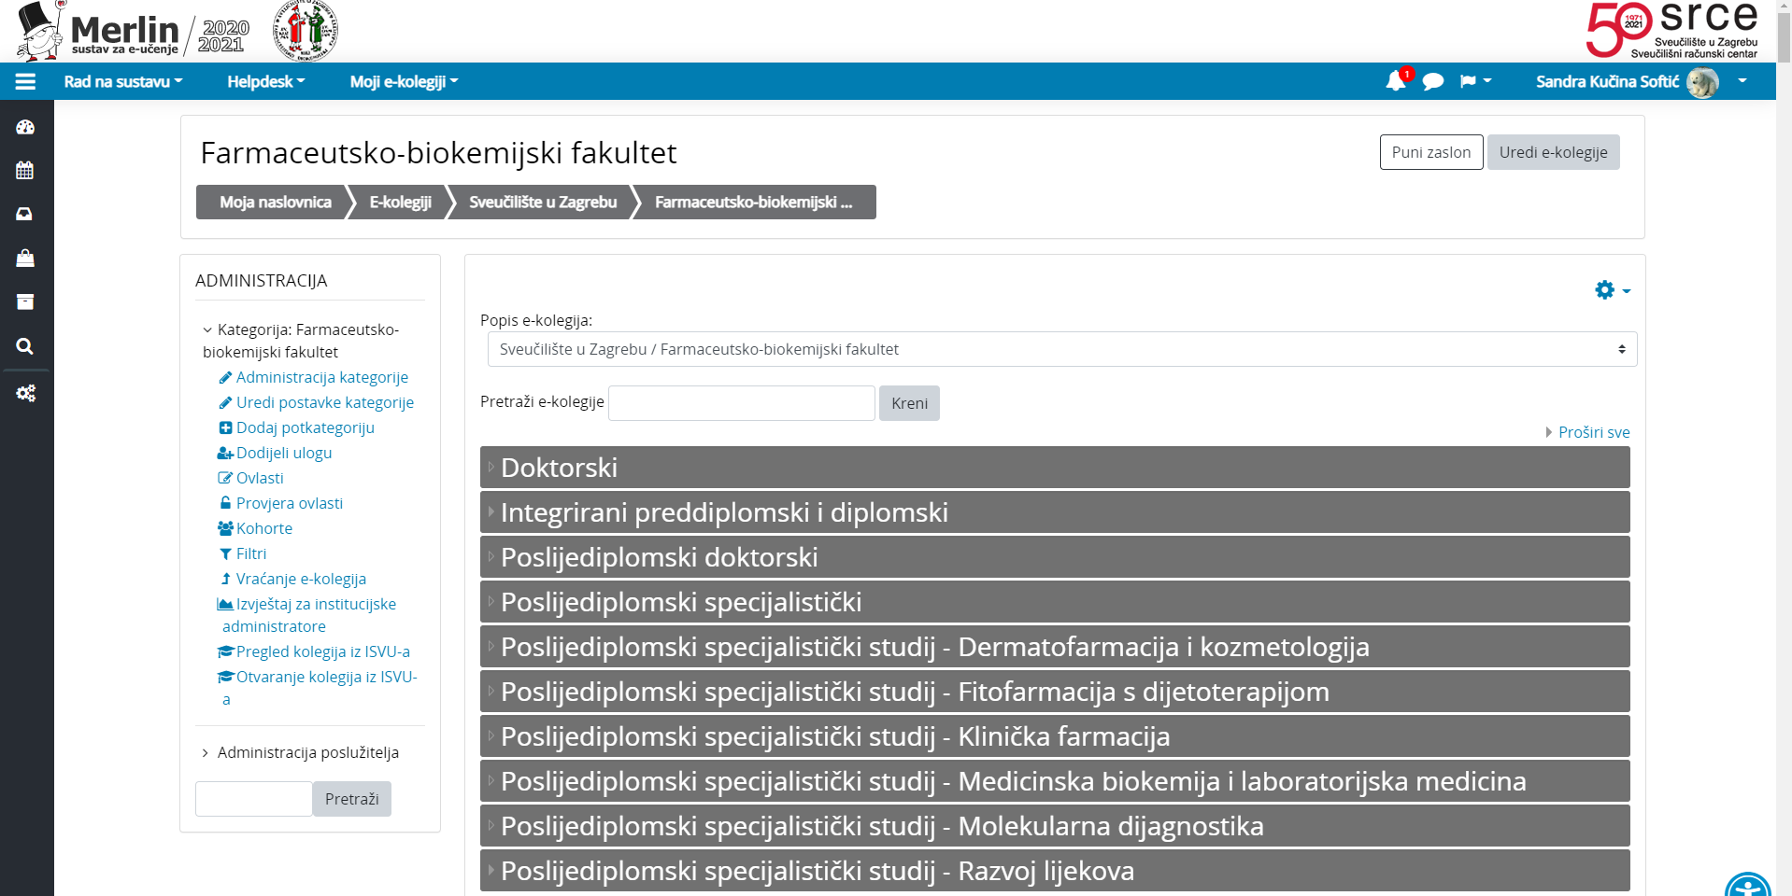
Farmaceutsko-biokemijski fakultet na sustavu za e-učenje Merlin
institucijski korisnik od 2014. godine
u ak. godini 2020./2021. otvoreno
268 e-kolegija za 177 nastavnika i 1025 studenata
116 e-kolegija aktivno
u kolegijima se koriste sljedeći resursi/aktivnosti (prvih 10):
Datoteka 2.019
Forum 343
Poveznica 310
Zadaća 173
Test 145
Stranica 144
Mapa 133
Interaktivni sadržaj 92
Odabir 29
Geogebra 21
Anketa 17

Slide 15
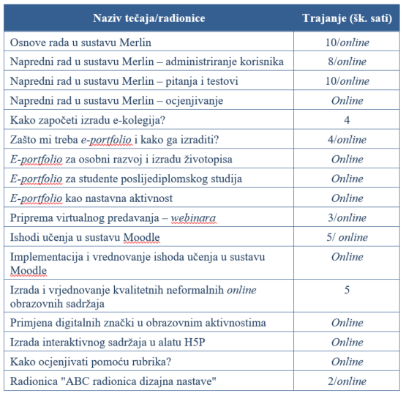
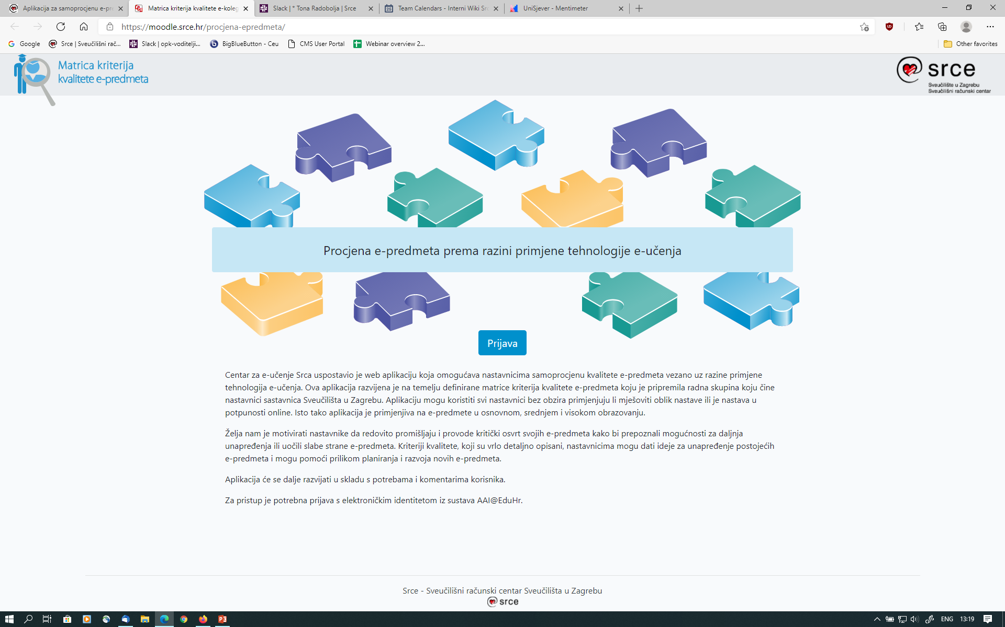
Podrška koju pruža Centar za e-učenje Srca
helpdesk – telefon, email (u prosjeku 2000 upita mjesečno)
priručnici o radu sa sustavom Merlin, za e-portfolio, za webinare....
brze pomoći
animacije
online tečajevi i radionice
online konzultacije s nastavnicima
Paketi online tečajeva
https://www.srce.unizg.hr/files/srce/docs/CEU/preporuke_centra_za_e-ucenje.pdf
za nastavnike početnike
za one malo naprednije
Predložak za izradu e-kolegija
Moodle2test
Moodledemo
Aplikacija za samoprocjenu e-kolegija
Uskoro! Digitalne kompetencije nastavnika u obrazovanju 6/online

Slide 16
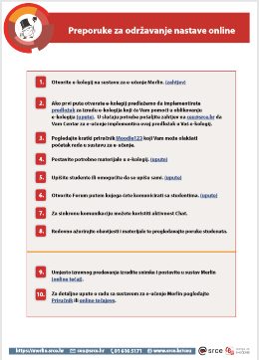
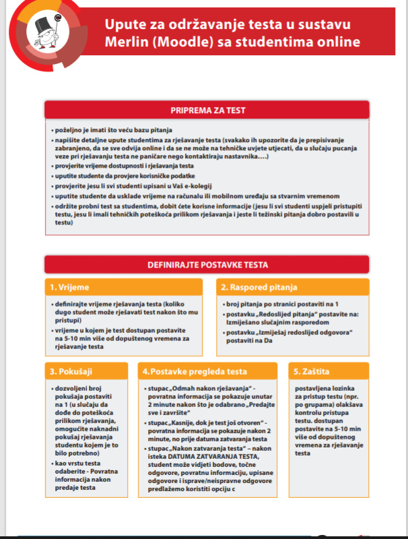
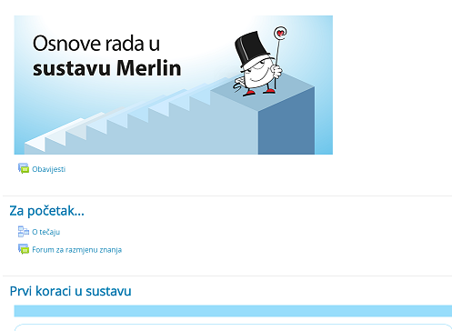
Što smo još pripremili kako bi olakšali rad u online okruženju...
Razvoj dodatnih uputa i preporuka za rad u online okruženju
Kako koristiti Merlin (Moodle) i izraditi e-kolegij
Kako poučavati online
Kako održavati online testove u sustavu Moodle (koristeći SEB)
Pripremili smo novu inačicu online tečaja Osnove rada u sustavu Merlin
Novi online tečaj Vrednovanje studentskih postignuća u online okruženju
videokonferencijski sustav eduMeet uz Adobe Connect na sustavu Merlin
Ciljana predavanja za nastavnike na razini ustanove
Organizacija naših aktivnosti u online okruženju – Moodlemoot, Tjedan Centra za e-učenje, Sveučilišni dan e-učenja
online tečaj

Slide 17
Planirate li koristiti mogućnosti online nastave i kada se nastava ponovo bude mogla održavati u učionici?
ⓘ Start presenting to display the poll results on this slide.

Slide 18
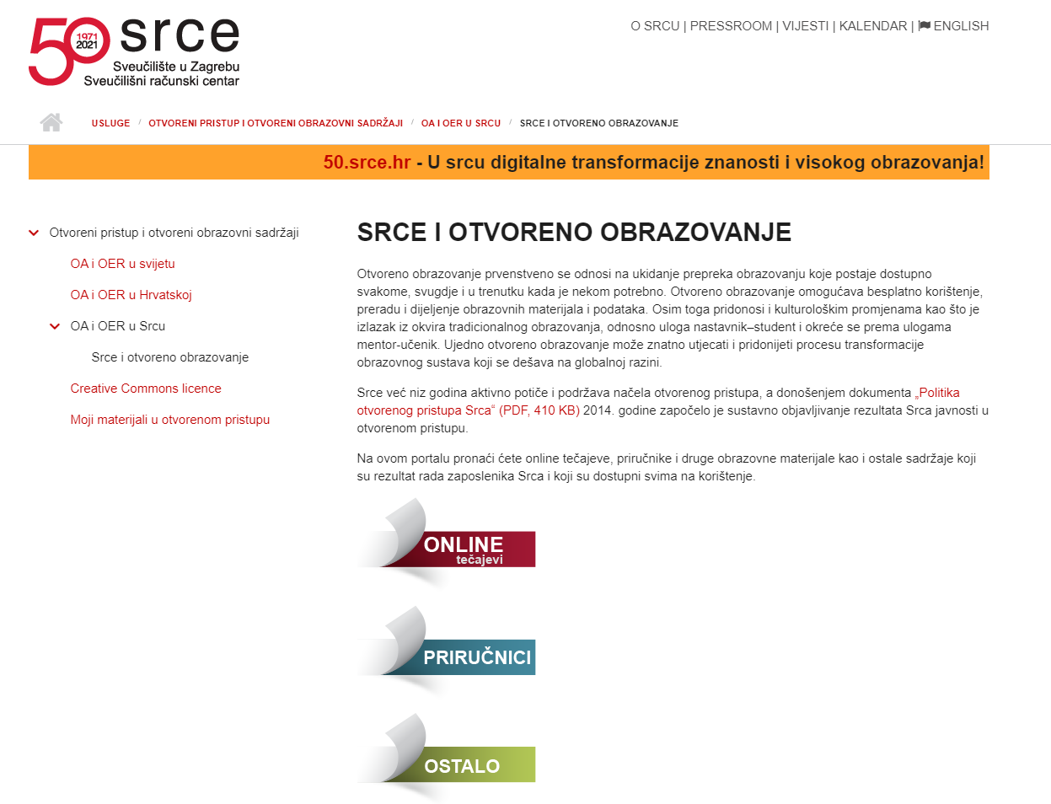
Otvoreno obrazovanje
Otvoreni obrazovni sadržaji (engl. Open Educational Resources, OER) odnose se na poduku, učenje i obrazovne materijale u bilo kojem mediju, digitalnom ili drukčijem, koji se nalaze u javnoj domeni ili su dostupni uz otvorenu licencu koja omogućuje besplatan pristup tim materijalima, njihovo korištenje, adaptaciju i redistribuciju, bez ograničenja ili uz limitirana ograničenja (UNESCO, 2012).
Otvorene obrazovne prakse (engl. Open Educational Practices, OEP) su prakse suradnje koje osim izrade, uporabe i dorade otvorenih obrazovnih sadržaja uključuju i pedagoške prakse uz primjenu tehnologije i društvenih mreža, a sve s ciljem suradnje, vršnjačkog učenja, stvaranja znanja i osnaživanja studenta (Cronin, 2017.).
https://www.srce.unizg.hr/otvoreni-pristup
Portal Srce i otvoreno obrazovanje, online tečajevi, priručnici i drugi obrazovni materijali koji su rezultat rada zaposlenika Srca i koji su dostupni svima na korištenje.
Moji materijali u otvorenom pristupu – nastavni materijali u otvorenom pristupu

Slide 19
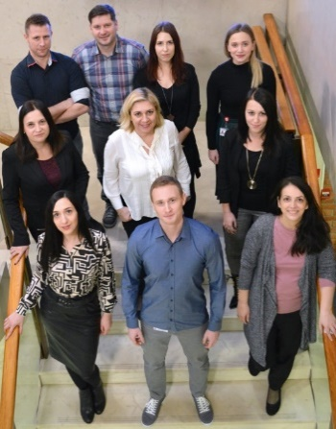
“Imamo mogućnost planirati budućnost kakvu želimo umjesto one koja nam se daje.”
Neil Fassina, 2020
Sandra Kučina Softić
Sveučilišni računski centar
sskucina@srce.hr
fcb: sskucina
Sveučilišni računski centar
Centar za e-učenje
ceu@srce.hr
moodle@srce.hr
01/6165 171
Sveučilište Sjever, 26. veljače 2021.

